Slide 1

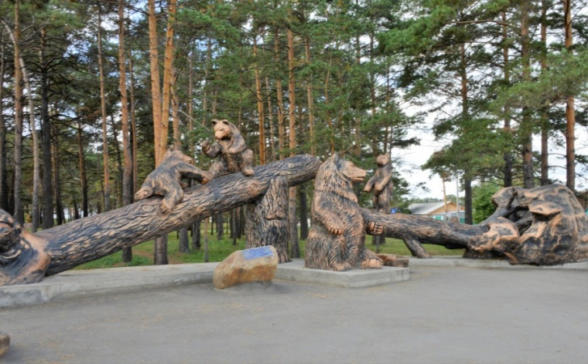
БЮЖДЕТ ДЛЯ ГРАЖДАН
Внесение изменений в бюджет Сосновского сельского поселения
Усольского муниципального района
Иркутской области на 2023 год и плановый период 2024-2025 годы

Slide 2
ИЗМЕНЕНИЕ ОСНОВНЫХ ПАРАМЕТРОВ БЮДЖЕТА
СОСНОВСКОГО МУНИЦИПАЛЬНОГО ОБРАЗОВАНИЯ
НА 2023 ГОД
Наименование | Первоначальный бюджет от 29.12.2022г. (тыс. руб.) | Бюджет с изменениями от 28.02.2023г. (тыс. руб.) | Отклонение (тыс. руб.)
Доходы всего | 19 872,67 | 20 952,30 | 1 079,63
Налоговые и неналоговые доходы | 8 049,77 | 8 076,93 | 27,16
Безвозмездные поступления | 11 822,90 | 12 875,37 | 1 076,20
Расходы всего | 19 872,67 | 23 393,68 | 3 521,01

Slide 3
Сравнительный анализ налоговых и неналоговых доходов
Показатели | Первоначальный бюджет от 29.12.2022г. (тыс. руб.) | Бюджет с изменениями от 28.02.2023г. (тыс. руб.) | Отклонение (тыс. руб.)
ДОХОДЫ | 19 872,67 | 20 952,30 | 1 079,63
НАЛОГОВЫЕ И НЕНАЛОГОВЫЕ: | 8 049,77 | 8 076,93 | 27,16
Налог на доходы физических лиц | 5 075,00 | 5 075,00 | 0
Акцизы по подакцизным товарам (продукции), производимым на территории РФ | 1 330,77 | 1 334,20 | 3,43
Единый сельскохозяйственный налог | 70,00 | 70,00 | 0
Налог на имущество | 70,00 | 70,00 | 0
Земельный налог | 1 235,00 | 1 235,00 | 0
Государственная пошлина | 14,00 | 14,00 | 0
Доходы от оказания платных услуг (работ) и компенсации затрат государства | 135,00 | 135,00 | 0
Доходы от продажи материальных и нематериальных активов | 0 | 0 | 0
Прочие неналоговые доходы | 120,00 | 143,73 | 23,73

Slide 4
Сравнительный анализ безвозмездных поступлений
Показатели | Первоначальный бюджет от 29.12.2022г. (тыс. руб.) | Бюджет с изменениями от 28.02.2023г. (тыс. руб.) | Отклонение (тыс. руб.)
БЕЗВОЗМЕЗДНЫЕ ПОСТУПЛЕНИЯ: | 11 822,90 | 12 875,37 | 1 076,20
Дотации | 10 710,20 | 10 710,20 | -
Субсидии | 677,80 | 1 754,00 | 1 076,20
Субвенции | 434,90 | 434,90 | -
Иные межбюджетные трансферты | - | - | -
Прочие безвозмездные поступления | - | - | -
Возврат остатков субсидий, субвенций и иных межбюджетных трансфертов, имеющих целевое назначение, прошлых лет из бюджетов сельских поселений | 0 | -23,73 | -23,73

Slide 5
АНАЛИЗ РАСХОДОВ В РАЗРЕЗЕ РАЗДЕЛОВ
БЮДЖЕТА НА 2023 ГОД
Функциональная статья | Первоначальный бюджет от 29.12.2022г. (тыс. руб.) | Бюджет с изменениями от 28.02.2023г. (тыс. руб.) | Отклонение (тыс. руб.)
Общегосударственные вопросы | 8 321,99 | 9 550,57 | 1 228,58
Национальная оборона | 434,20 | 434,20 | -
Национальная безопасность | 179,00 | 184,00 | 5,00
Национальная экономика | 2 241,73 | 2 644,44 | 402,71
Жилищно-коммунальное хозяйство | 2 031,79 | 2 877,98 | 846,19
Образование | 109,50 | 154,50 | 45,00
Культура | 4 734,73 | 5 334,79 | 600,06
Социальная политика | 368,35 | 379,96 | 11,61
Физическая культура и спорт | 356,08 | 374,08 | 18,00
Средства массовой информации | 0,70 | 0,70 | -
Межбюджетные трансферты | 1 094,60 | 1 458,46 | 363,86

Slide 6
Муниципальные программы
(тыс. руб.)
№ | Наименование программы | Первоначальный бюджет от 29.12.2022г. | Бюджет с изменениями от 28.02.2023г. | Отклонение
1 | МП «Устойчивое развитие экономической базы Сосновского сельского поселения Усольского муниципального района Иркутской области» | 9 451,59 | 11 119,03 | 1 667,44
2 | МП «Безопасность на территории Сосновского сельского поселения Усольского муниципального района Иркутской области» | 229,00 | 269,00 | 40,00
3 | МП «Развитие муниципального хозяйства на территории Сосновского сельского поселения Усольского муниципального района Иркутской области» | 4 188,52 | 4 274,52 | 86,00
4 | МП «Социальная политика Сосновского сельского поселения Усольского муниципального района Иркутской области» | 5 568,66 | 6 208,33 | 639,67
5 | МП «Формирование современной городской среды» | 0 | 1 087,90 | 1 087,90
 | ИТОГО: | 19 437,77 | 22 958,78 | 3 521,01

Slide 7
КОНТАКТНАЯ ИНФОРМАЦИЯ
Презентация к изменениям в бюджет Сосновского сельского поселения Усольского муниципального района Иркутской области на 2023 год подготовлена администрацией Сосновского муниципального образования.
Мы надеемся, что представленная информация оказалась для вас полезной и интересной. Свои вопросы и предложения вы можете направить в администрацию Сосновского сельского поселения Усольского муниципального района Иркутской области:
• по телефону: (839543) 98-502;
• на электронный адрес: E-mail: sosnovka-adm@mail.ru
Режим работы: понедельник - четверг: с 8.00 до 17.00 часов, перерыв с 12.00 до 13.00 часов, пятница: с 8.00 до 12.00 часов, выходные: суббота, воскресенье.

